Slide 1
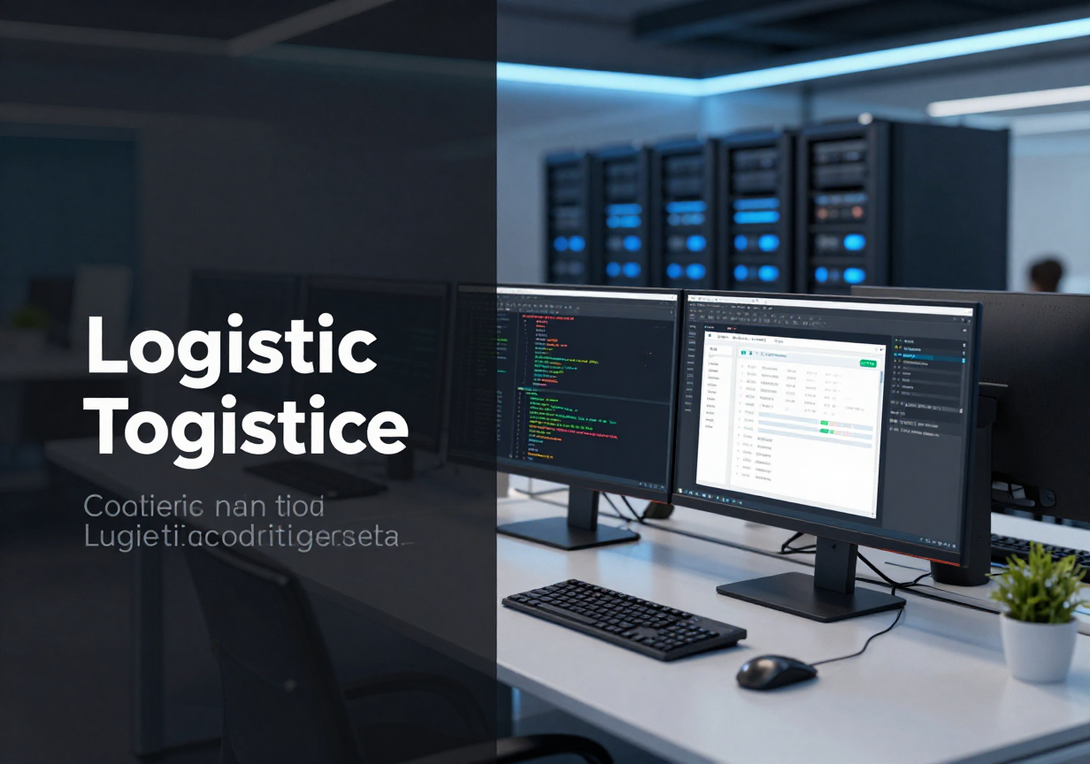
LogiTech Express
LogiTech
Express
Projeto Back-End:
Modernização do Sistema

Slide 2


Problema &
Objetivo
• Dados duplicados no banco
• Estrutura desorganizada
• Ausência de segurança e controle
Objetivo:
• Back-End organizado e escalável
• Banco de dados normalizado
• Segurança e boas práticas aplicadas

Slide 3
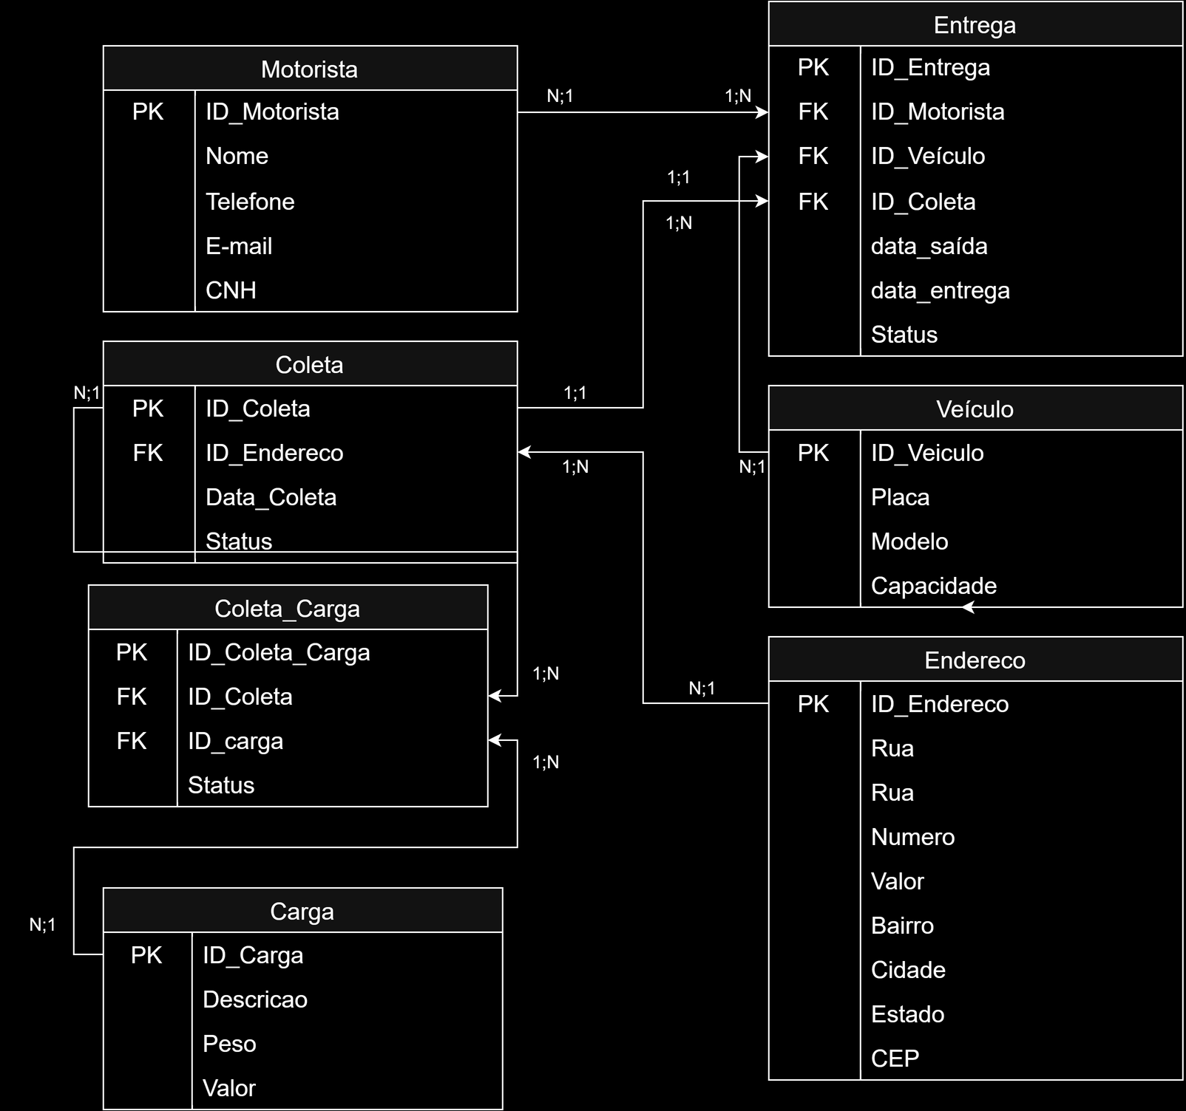
Solução Proposta
Banco de
Dados
Problema no Banco de Dados
Problema no Banco de Dados
No banco atual, as informações do sistema estão guardadas de um jeito muito desorganizado

Slide 4

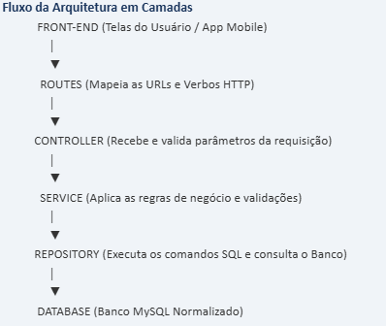
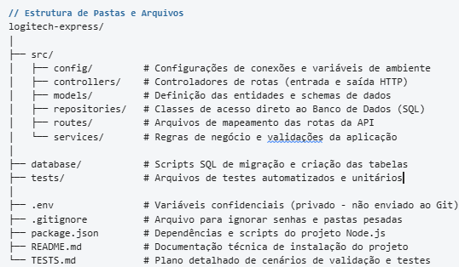
Arquitetura
MVC + Repository

Slide 5
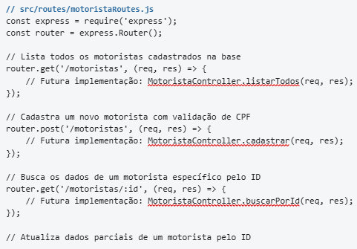
  Problema: código antigo misturava rotas, banco e regras.
  Solução: usar MVC + Repository Pattern.
  Routes: define os caminhos da API.
  Controller: recebe e responde às requisições.
  Service: aplica as regras do sistema.
  Repository: cuida do banco de dados.
  Database: armazena as informações.
  Objetivo: deixar o sistema organizado, fácil de manter e testar.

Slide 6

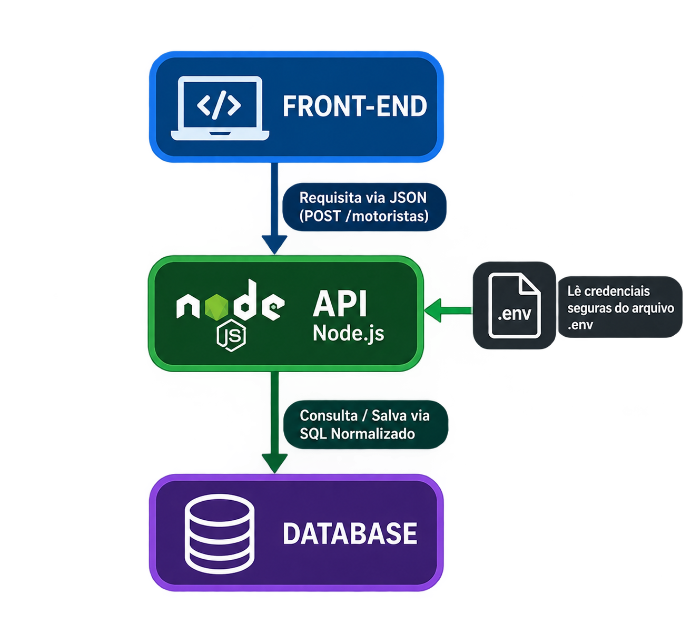
Segurança &
LogiTech Express
Testes
O Risco das Credenciais Expostas
A Solução de Isolamento e Contratos
Configuração do Arquivo .env

Slide 7

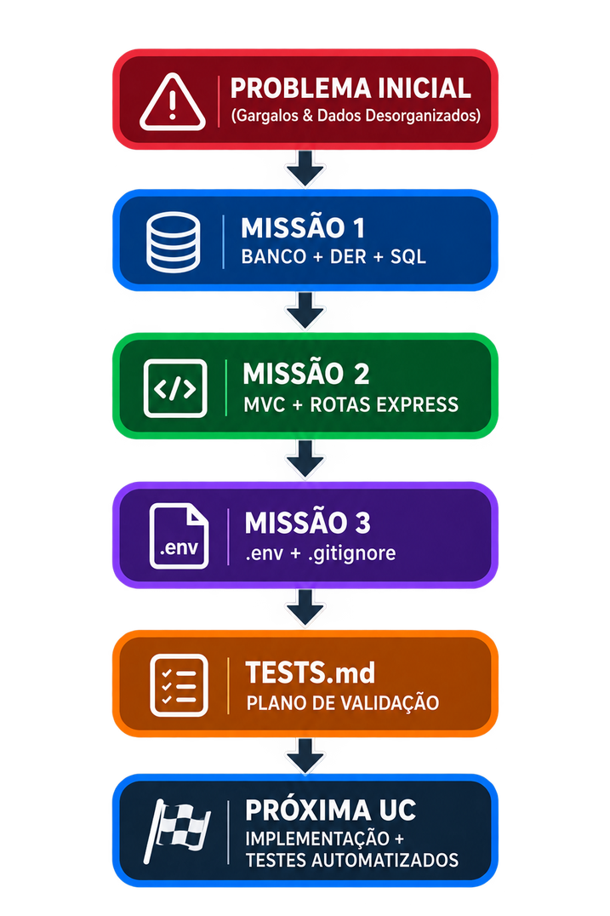
Roadmap do Projeto

Slide 8

Conclusão
O projeto estruturou a base do sistema da LogiTech Express, organizando o banco de dados, a arquitetura do backend e suas rotas. Também foram definidas medidas de segurança, padrões de comunicação em JSON e os testes para as próximas etapas.

Slide 9

Obrigado!
Perguntas?
Back-End Project

